Slide 1
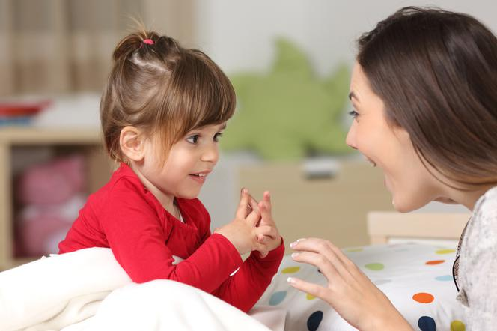
Jak motywować dziecko do utrwalania prawidłowej wymowy w domu?

Slide 2
Zanim o motywacji…
…krótko o wynikach
logopedycznych badań przesiewowych
dzieci do 6 roku życia

Slide 3
Coroczne badania przesiewowe przeprowadzane w szkole wśród dzieci do 6 r.ż. wskazują na to, że blisko połowa dzieci przedszkolnych (np. w tym roku szkolnym, to dokładnie 50% dzieci z oddziałów przedszkolnych) wykazuje trudności komunikacyjne, w tym najczęściej wady artykulacji języka.

Slide 4
I jeszcze o wynikach badań z ewaluacji zajęć logopedycznych:
-coroczne wyniki krótkich ankiet ewaluacyjnych wskazują na trudności w ćwiczeniach utrwalających z dzieckiem w domu.
W r. szk. 2019/2020- o takich trudnościach przyznało 6% rodziców, a w ankietach po r. szk. 2020/2021- już 12% przyznało.
W ankiecie ewaluacyjnej w r. szk. 2021/2022 rodzice przyznali, że trudności w utrwalaniu wystąpiły wśród 20 % badanych, a więc dzieci niesystematycznie utrwalają kolejne etapy pracy terapeutycznej w domu.
Większość rodziców odpowiedziała też, że dzieci ćwiczą „raczej systematycznie” (57%), a nie „systematycznie”, co wskazuje na tendencję spadkową.

Slide 5
Wróćmy do tematu:
„Jak motywować dziecko (…)”

Slide 6
1. KRÓCEJ ALE CZĘŚCIEJ
Lepiej ćwiczyć krócej i częściej niż raz na tydzień, długo. Wówczas ćwiczenia nie będą tak nużące, a dziecko będzie nabierało nawyków prawidłowego mówienia w sytuacjach zbliżonych do naturalnych.
Ćwiczenie na dzień przed spotkaniem z logopedą praktycznie nie zbliża nas do zakładanego celu (czyli zmiany nawyku artykulacji).

Slide 7
2.NAUKA PRZEZ ZABAWĘ
Najlepiej jest wykonać wraz z dzieckiem pomoce edukacyjne, które uprzyjemnią nabywanie umiejętności poprawnego mówienia, ale warto też po prostu pamiętać, że dziecko chce się bawić, więc trzeba wykorzystać ćwiczenia logopedyczne do zabawy.
Ucząc przez zabawę sprawiamy, że dziecko polubi ćwiczenia logopedyczne.

Slide 8
3. NAUKA „PRZY OKAZJI”
Wykorzystujemy każdą możliwą sytuację, aby „przemycić” kilka słówek, ćwiczeń buzi i języka lub oddechowych.
Ćwiczyć można prawie w każdej sytuacji: na spacerze, w sklepie, podczas przygotowywania posiłku, robienia porządków w domu czy pracy na podwórku.

Slide 9
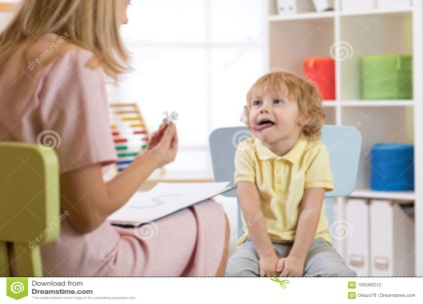
4. ĆWICZYMY RAZEM
Czasem dorośli wstydzą się robienia dziwnych min przed lustrem. Niepotrzebnie!
Trzeba raczej docenić to, co nasza buzia i nasz język potrafią. Warto także pamiętać, że robimy to dla własnego dziecka!
Poza tym dziecko nie kontroluje jeszczepoprawności wykonywanych ćwiczeń (bo dopiero się uczy!), dlatego to osoba dorosła dokładnie sprawdza czy dane ćwiczenie jest utrwalane właściwie.

Slide 10
5. DWIE WAŻNE CECHY
Bądźmy cierpliwi i konsekwentni!
W żadnym razie nie ulegajmy dziecku przy próbach unikania ćwiczeń!
Nie wolno też wyśmiewać dziecka, żartować z jego wymowy, jego wady, czy braku postępów.
Czasem mijają długie miesiące zanim pojawią się pierwsze efekty terapii, a konsekwencja w wykonywaniu ćwiczeń jest konieczna w dążeniu do celu.

Slide 11
6. O MOTYWACJI
Motywacja do ćwiczeń to „coś”, co nie przyjdzie samo. Jeśli jesteśmy szczęściarzami, którego dziecko „samo chce”, to wspaniale!
Należy jednak pamiętać, że każde dziecko miewa swoje „kryzysy” związane z motywacją do ćwiczeń. Są one zjawiskiem naturalnym.
Motywację trzeba stale rozwijać i wzmacniać.

Slide 12
7. NAGRODY
Za solidną pracę należy się nagroda! Podczas ćwiczeń niech to będzie zwykłe entuzjastyczne „Brawo! Bardzo dobrze!”, „Świetnie!”, „Dałeś radę!”.
Po zakończonych zajęciach może to być naklejka, obrazek, jednak starajmy się nie przyzwyczajać dziecka do tzw. „fantów” i pracy „za coś”, ponieważ w ten sposób zmniejszamy szansę na tzw. motywację wewnętrzną, czyli tę właściwą wewnętrzna chęć do ćwiczeń.
Jeśli czasem coś nie wychodzi, po prostu mówimy: „to jest trudne, spróbujemy jeszcze raz, wspólnie to powtórzymy” itp.
Po osiągnięciu pewnego etapu możemy zaproponować dziecku np. wspólne wyjście, zabawa i spędzenie ze sobą więcej wolnego czasu, może wspólna wycieczka lub drobiazg, który ucieszy dziecko-
ALE rzadko! Nie przyzwyczajamy dziecka do stałego „płacenia” za wysiłek.

Slide 13
8. KONTAKT Z LOGOPEDĄ
Stały kontakt z logopedą jest ważny, aby na bieżąco omawiać postępy dziecka, zapytać o sposób wykonywania ćwiczeń, aby uniknąć mimowolnych błędów podczas ich wykonywania.
Konsultacje dla rodziców odbywają się co tydzień o stałej porze, podanej do wiadomości dzieci i rodziców (także w zeszytach ćwiczeniowych).
Zapraszam do indywidualnych rozmów.

Slide 14
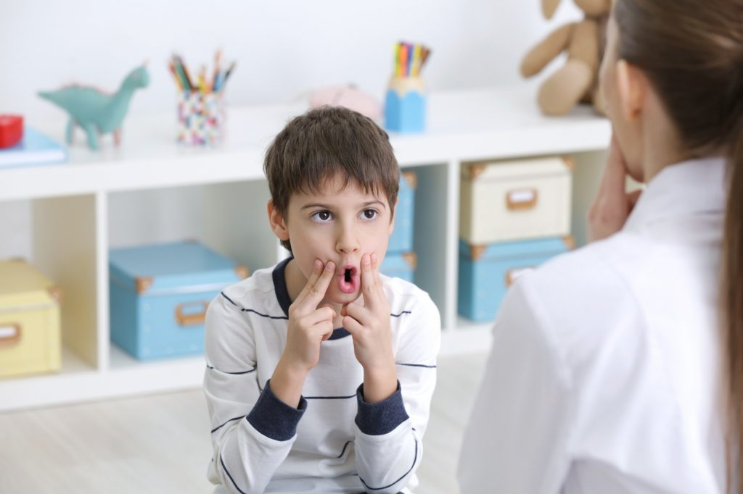
9. STAŁA PORA ĆWICZEŃ
Dziecko łatwiej zaakceptuje wykonywanie ćwiczeń logopedycznych, jeśli staną się one częścią codziennego rytuału, codziennym nawykiem, np. ćwiczymy codziennie przed bajką, zawsze po kolacji, po wspólnej zabawie albo zawsze po kąpieli („jak-mycie zębów”).

Slide 15
10. CZAS
Nabywanie każdej nowej umiejętności wymaga czasu, aby mogła się ona rozwinąć i utrwalić.
(spróbujmy sami w mowie swobodnej zamieniać szereg szumiący na syczacy… šžčǯ˃szcʒ)
albo a>e
„Trudny rachunek”
Szły raz drogą trzy kaczuszki, Grzecznie, że aż miło: Pierwsza biała, druga czarna, A trzeciej nie było.

Slide 16
Warto pamiętać, że systematyczna praca
zbliża nas do celu,
jakim jest poprawna mowa
i sprawna komunikacja dziecka.
Źródła:
http://spwyrzysk.pl/jak-motywowac-dzieci-do-utrwalania-prawidlowej-wymowy-w-domu/
https://www.logopediapraktyczna.pl/download/folder_dla_rodzicow.pdf

Slide 17
Dziękuję za uwagę
Przygotowała: E. Zielińska – logopeda
Zespołu Szkolno-Przedszkolnego w Radziłowie

